Slide 1




BLOCK LEVEL TEACHER
TRAINING WORKSHOP ON
‘JIGYANSA’
Knowledge Partner:
Organised By:
UNICEF State Office for Odisha,
Inqui-Lab Foundation & Odisha Biodiversity Board
Mo School Abhiyan Parichalana Sangathan,
Government of Odisha

Slide 2

ଜିଜ୍ଞାସା ଆକାଂକ୍ଷୀ ପାଠ୍ୟକ୍ରମ
ପାଇଁ ମୂଲ୍ୟାଙ୍କନ

Slide 3
ମୂଲ୍ୟାଙ୍କନ ପ୍ରକ୍ରିୟା
ମାଧ୍ୟମିକ ଶିକ୍ଷା ପରିଷଦ ଅନୁଯାୟୀ, ପ୍ରକଳ୍ପ କାର୍ଯ୍ୟ ଛାତ୍ରଛାତ୍ରୀ କୈନ୍ଦ୍ରିକ ଓ ସହଯୋଗ ଭିତ୍ତିକ ହେବା ଆବଶ୍ୟକ ।
ଏହା ଛାତ୍ରଛାତ୍ରୀମାନେ ନିଜେ କରି ଶିଖିବା ସହ ଆନନ୍ଦ ପ୍ରଦାନ କରିପାରୁଥିବା ଆବଶ୍ୟକ ।
ଛାତ୍ରଛାତ୍ରୀମାନେ ବର୍ଷ ଶେଷରେ କେବଳ ଗୋଟିଏ ପ୍ରକଳ୍ପ ଉପସ୍ଥାପନା କରିବେ ।
ଏହି ପ୍ରକଳ୍ପଟି ଜୈବ ବିବିଧତା (ପକ୍ଷୀ, ଉଦ୍ଭିଦ, ସ୍ତନ୍ୟପାୟୀ) ସମ୍ପର୍କିତ ଯେକୌଣସି ଗୋଟିଏ ବିଷୟରୁ ଚୟନ କରାଯିବ ।
ପୁସ୍ତକରେ ଅନ୍ୟ ଅଧିବେଶନ ଗୁଡିକରେ ଦିଆଯାଇଥିବା ନିଜେ କରି ଦେଖ କାର୍ଯ୍ୟକଳାପଗୁଡ଼ିକୁ ଛାତ୍ରଛାତ୍ରୀମାନେ କରି ନିଜର ଦକ୍ଷତା ବୃଦ୍ଧି କରିବେ ।

Slide 4
ଛାତ୍ରଛାତ୍ରୀମାନେ ପ୍ରକଳ୍ପ ଗୁଡିକୁ ଦଳଗତ ଭାବେ କରିବେ ଓ ତାହା ଅର୍ଦ୍ଧବାର୍ଷିକ ଓ ବାର୍ଷିକ ପରୀକ୍ଷା ପୂର୍ବରୁ ନିମ୍ନଲିଖିତ ଭାବରେ ମୂଲ୍ୟାୟନ କରାଯିବ:

Slide 5
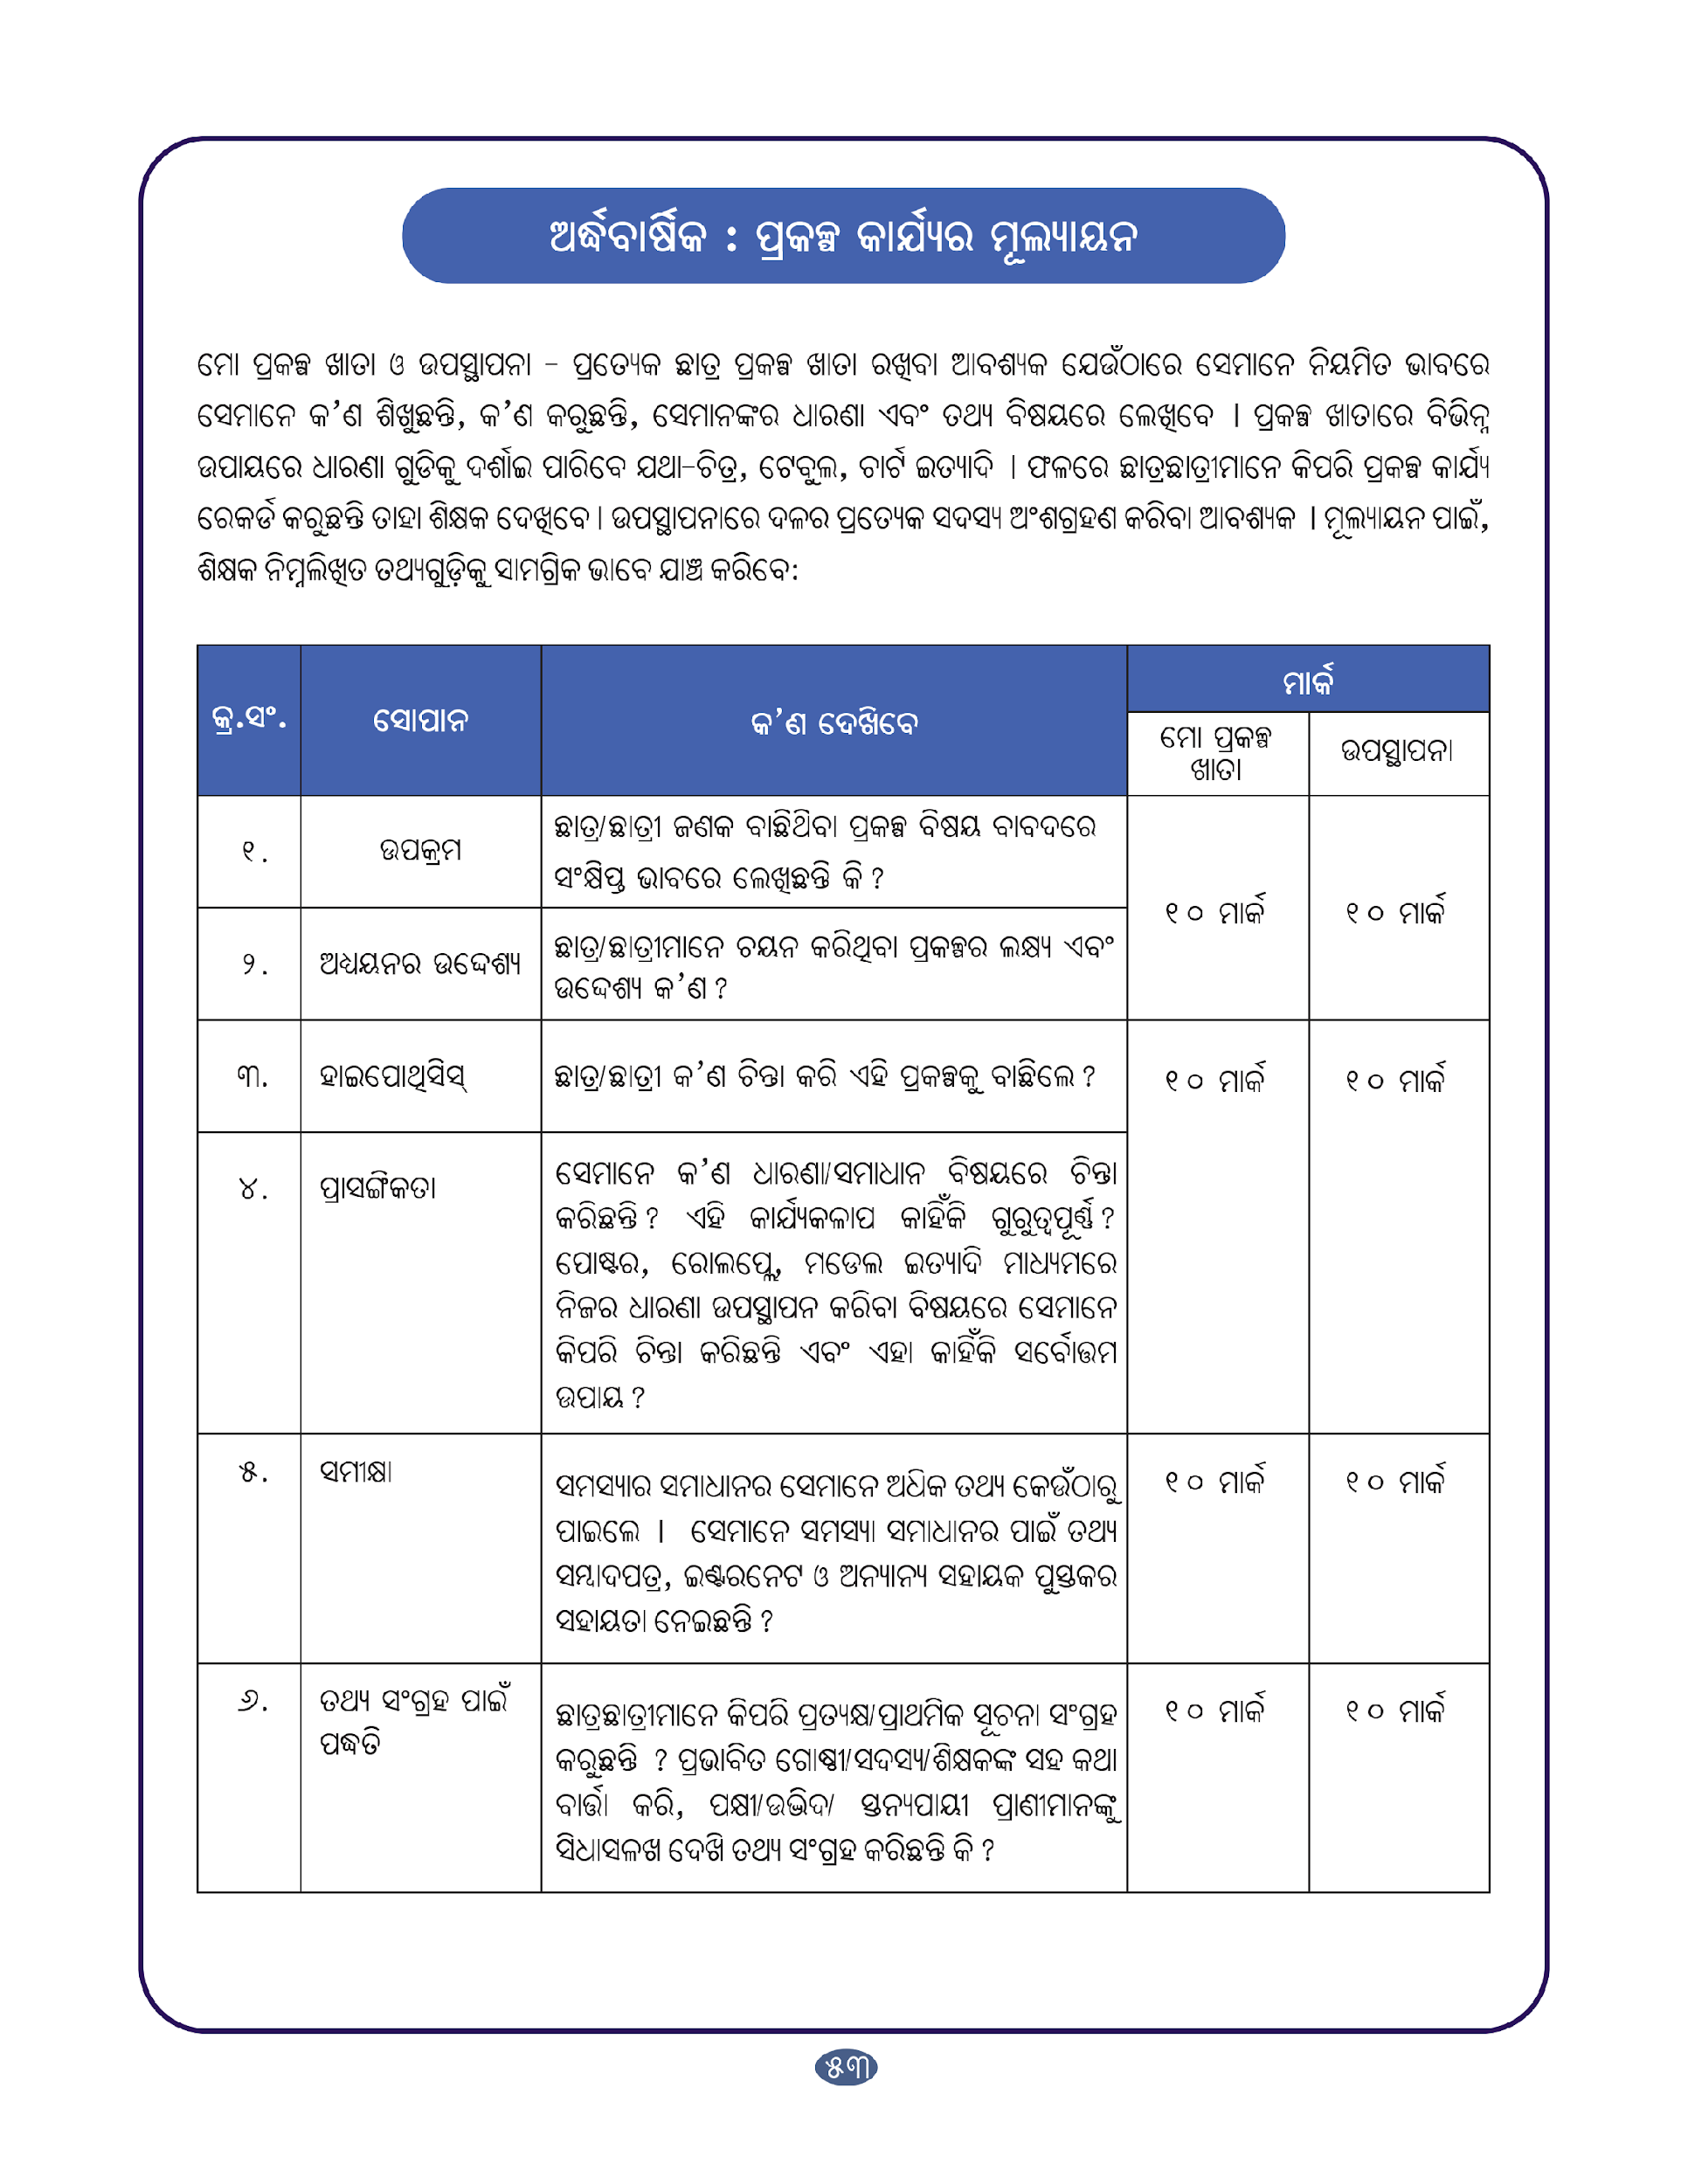

Slide 6
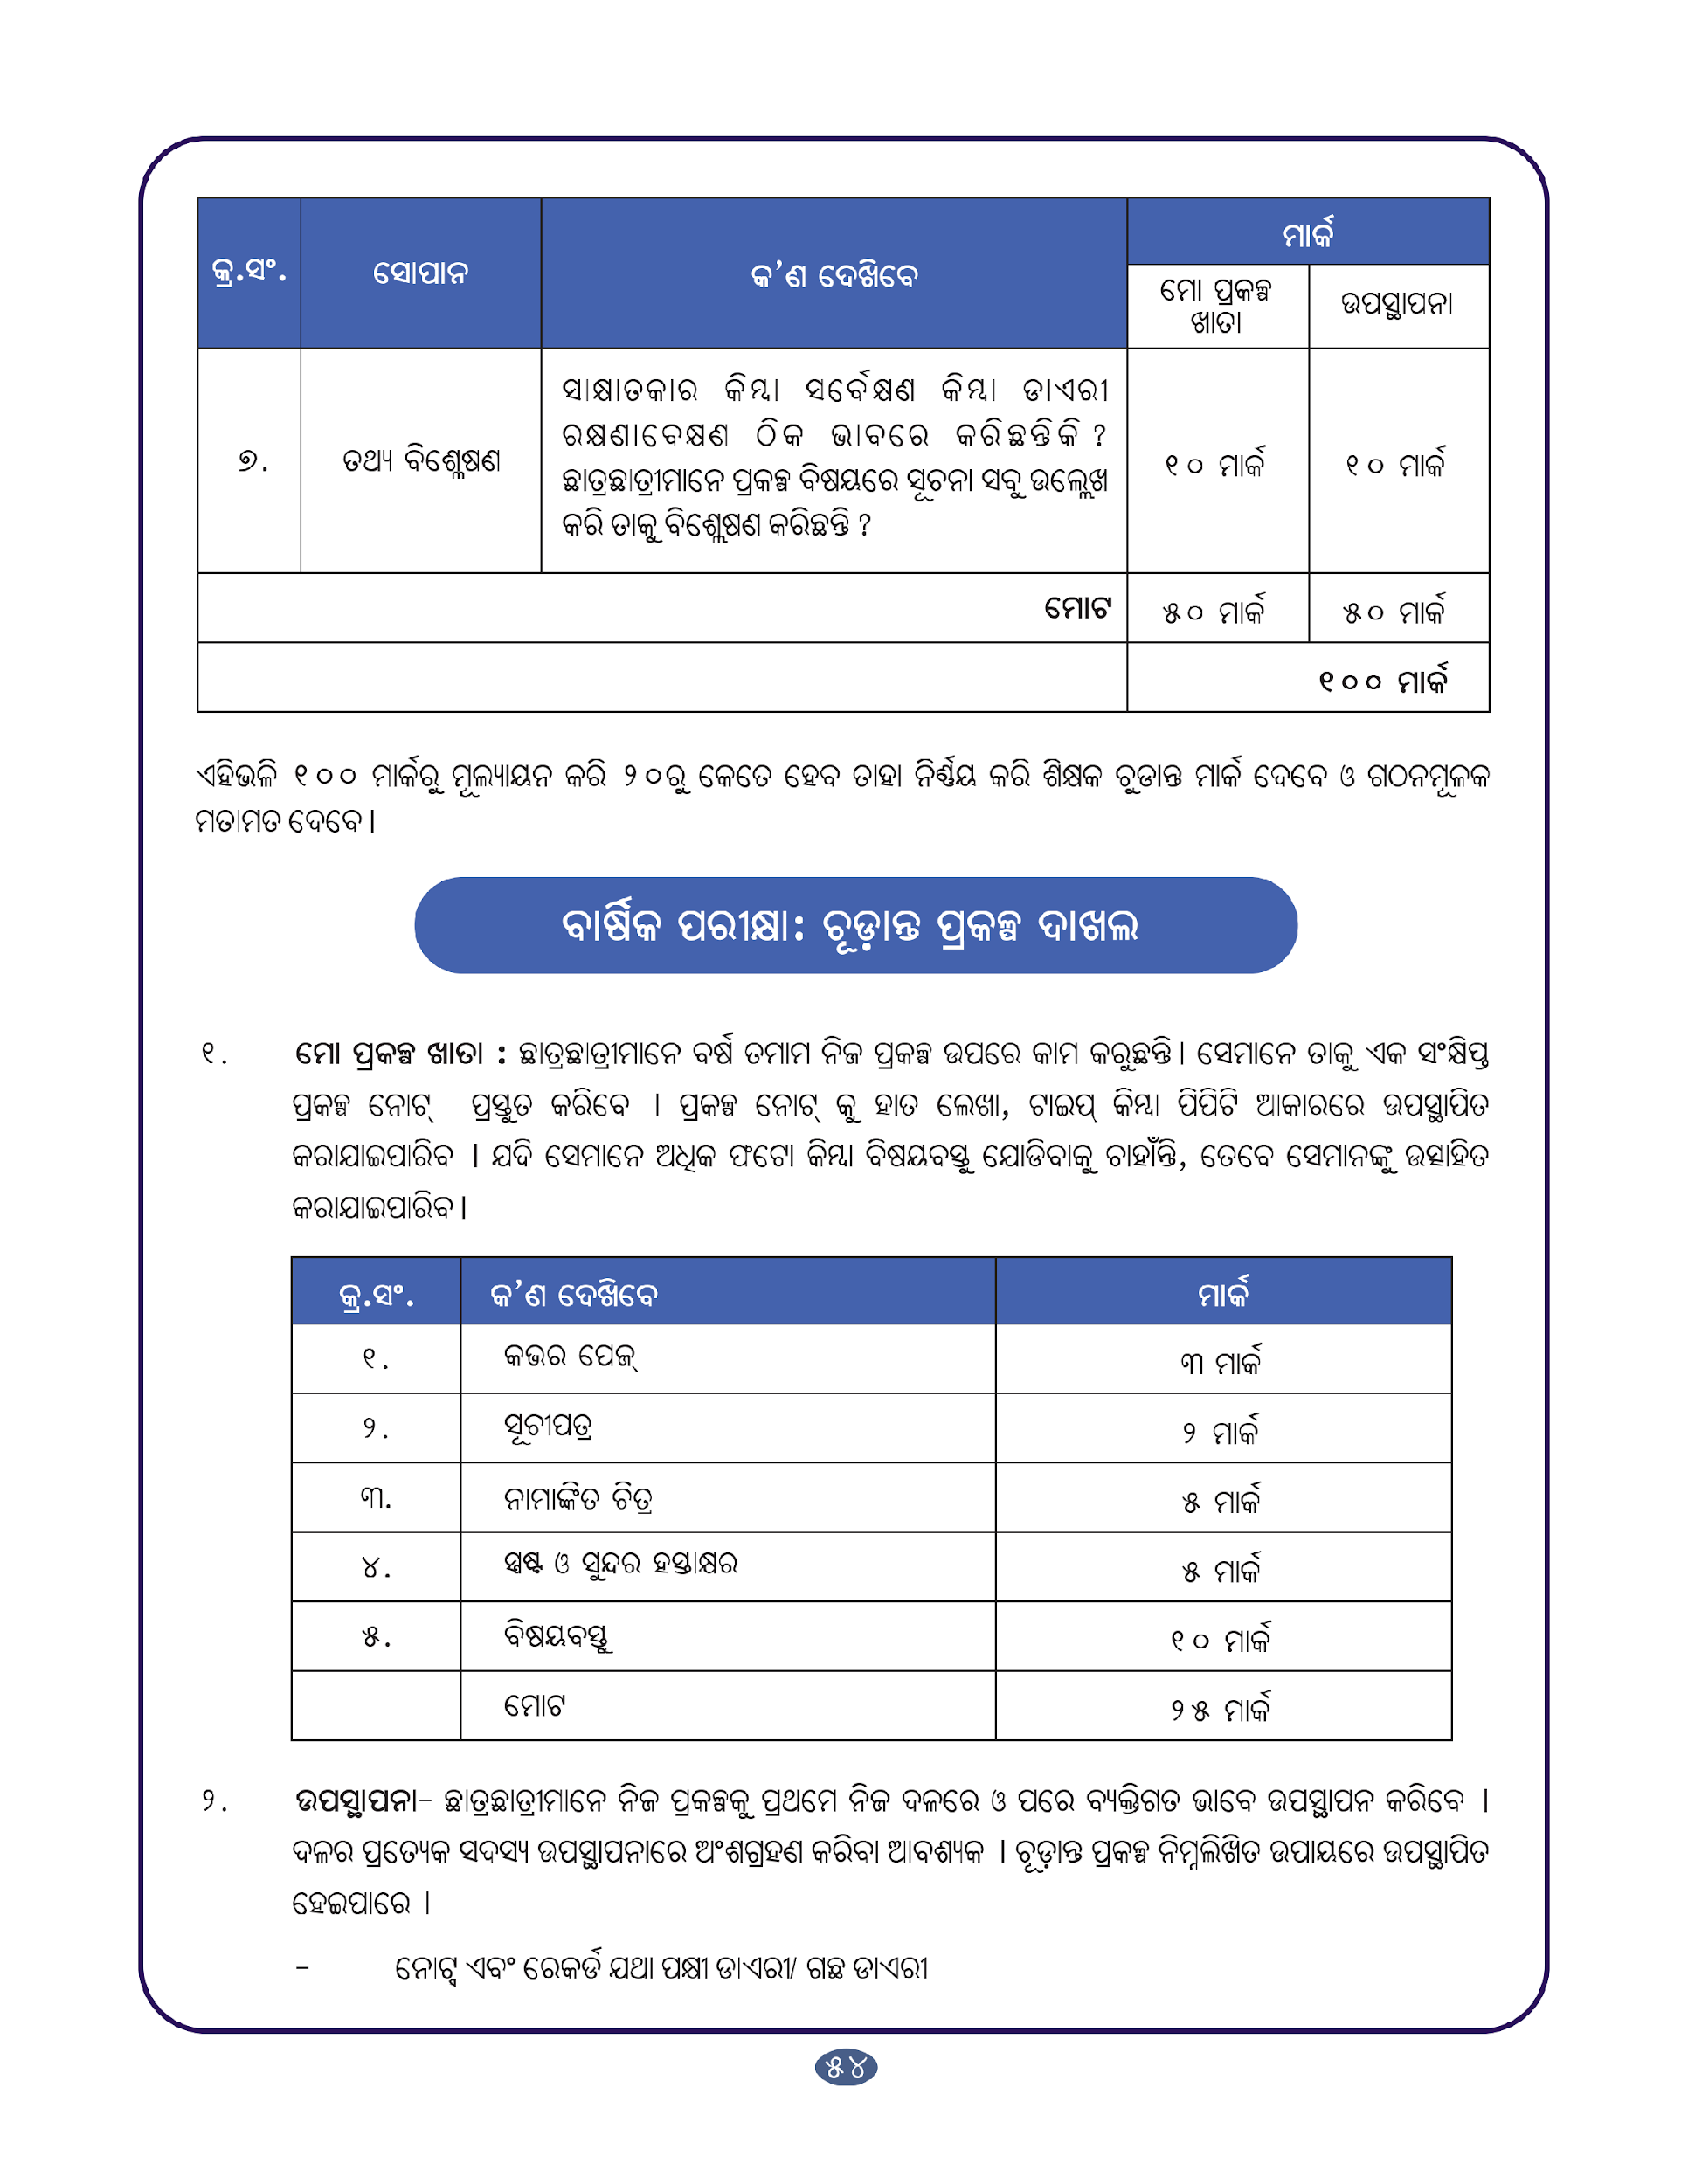

Slide 8
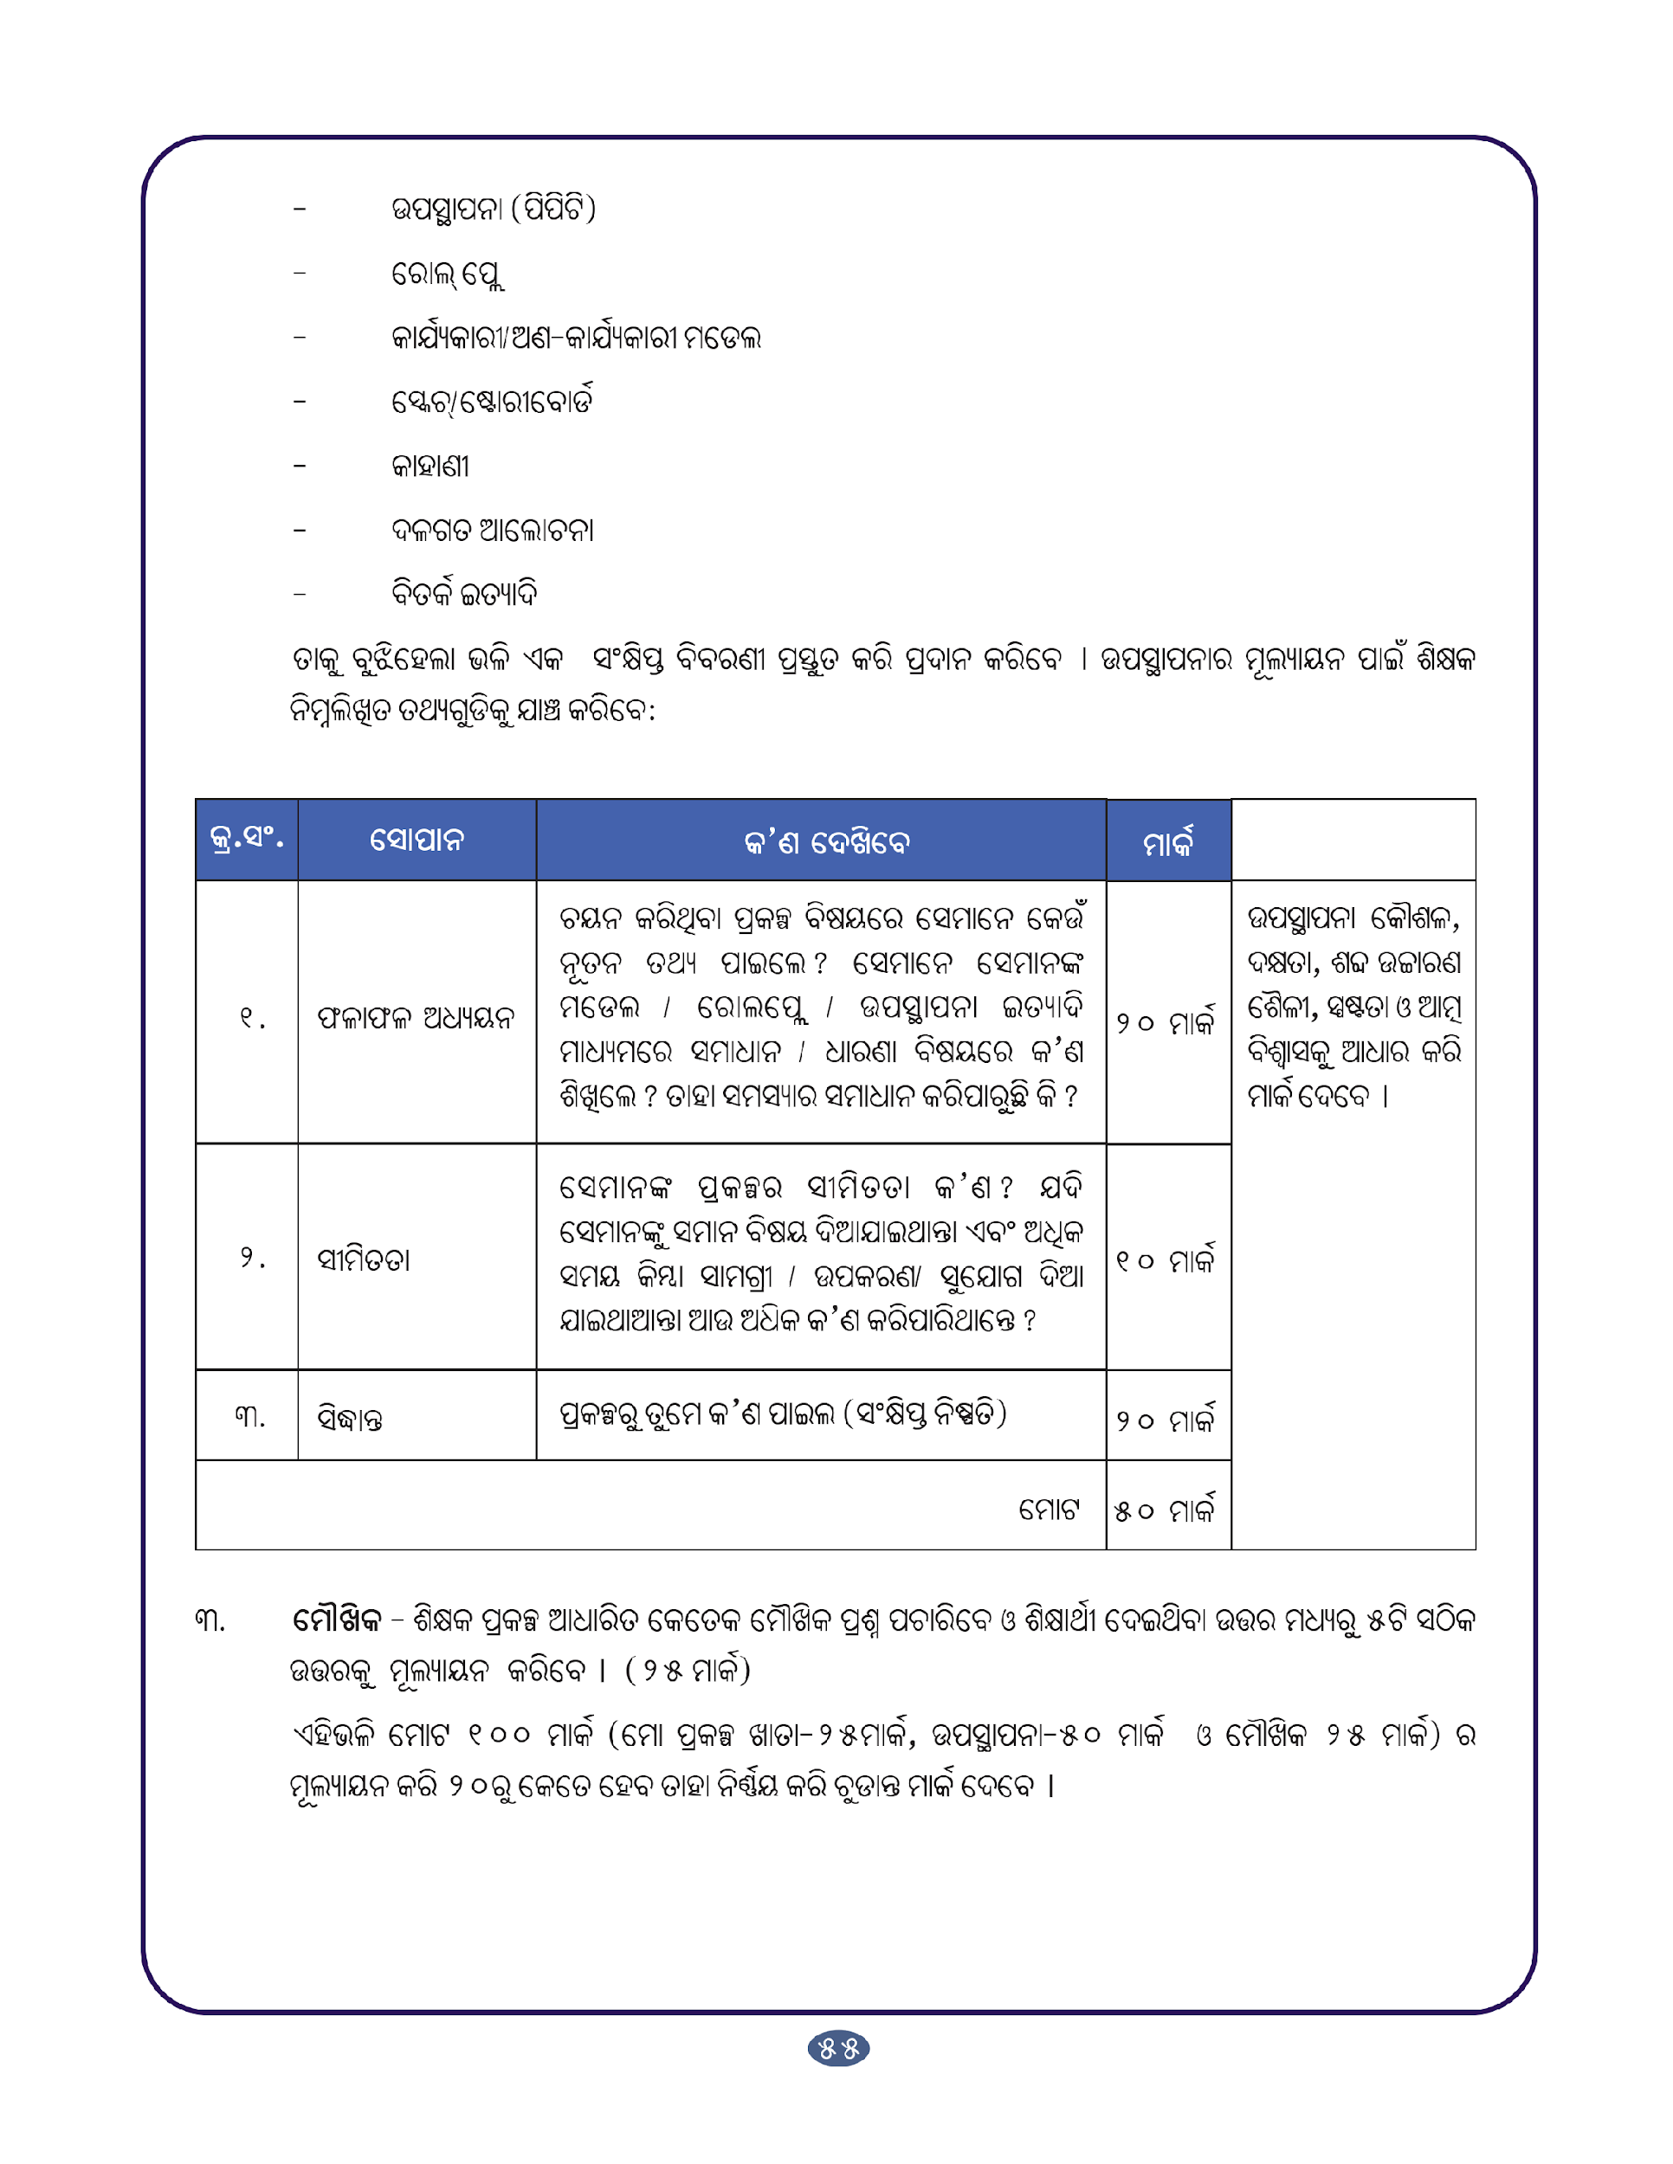

Slide 9
RECORDS
JIGYANSA ACTIVITY & ASSESSMENT REGISTER
1. RECORD OF CLASS WISE ACTIVITIES to be mentioned by By Teacher
2. Assessment Register- to be mentioned by By Teacher
3.PROJECT NOTE- By Students

Slide 10
RECORD OF CLASS WISE ACTIVITIES to be mentioned by By Teacher
DATE
SL.NO | Group Name | NAME OF THE STUDENTS | SELECTED ACTIVITY | Name OF GROUP LEADER | SIGN OF TEACHER
ASSESSMENT REGISTER
 |  |  | HALF YEARLY |  |  | ANNUAL
Sl.No | Name of the Student | UIN/Roll no | Project Note Book | Presentation | Total | Project Note Book & Project Note | Presentation | Viva | Total

Slide 11

THANK YOU!
All the best Jigyansa Teachers.

